Slide 1
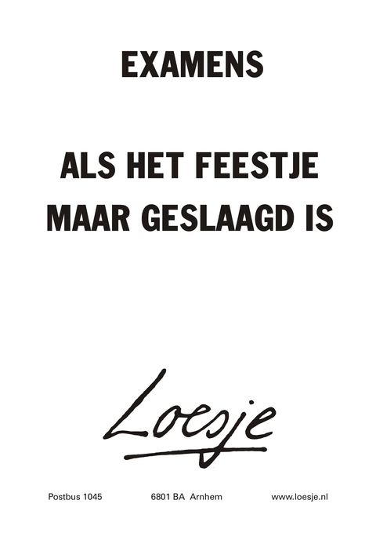
Examen Engels 2024

Slide 2
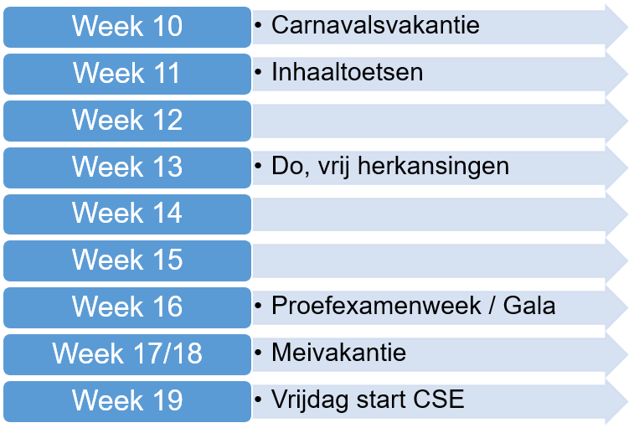
Planning

Slide 3
Planning
Week | Wat? | Bijzonderheden
11 | Oefen op www.eindexamensite.nl , maar examen 2022-1 | Yoeri afwezig ivm uitwisseling
12 | Leesstrategieën bespreken, koppelen aan examenteksten
13 | Woordenschat oefeningen gekoppeld aan examenteksten | Di/wo/do herkansingen
14 | Signaalwoorden oefenen en gebruiken | Maandag vrij
15 | Examen maken, leesstrategieën opschrijven + inzetten
16 | Proefexamenweek | Gala
17 | Meivakantie | Meivakantie
18 | Meivakantie | Meivakantie
19 | Vrijdag 9 mei examen, 13:30-15:30

Slide 4


Koppelen eindexamensite
Ga naar www.eindexamensite.nl
Gebruik de koppelcode om aan de klas toegevoegd te worden
Ga aan de slag met examen Mavo 2022-1, dit moet in de week na de vakantie af zijn.

Slide 5
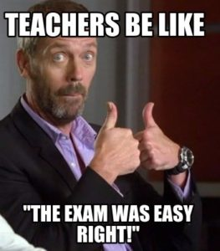
Opbouw examen
Gatenteksten
Tekstbegrip
Scanteksten
Artikelen

Slide 6
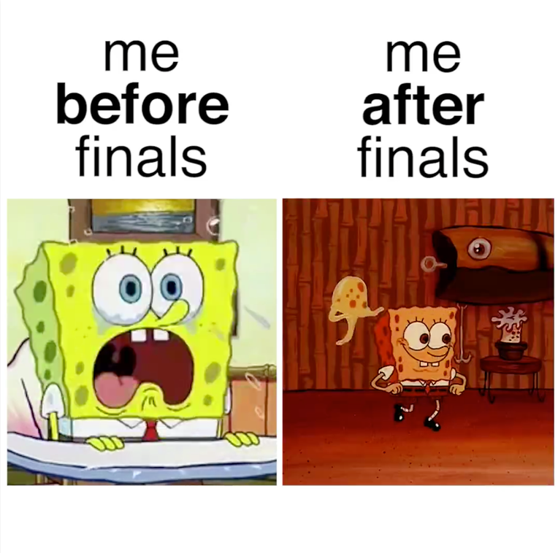
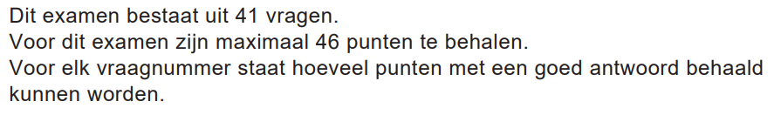
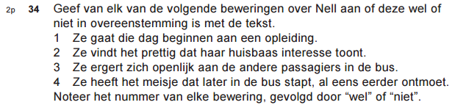
Puntensysteem
Op je eindexamen zal je op het opgavenboekje de volgende tekst tegenkomen:
Ook zal je bij elke opgave een aantal punten tegenkomen dat je voor een goed antwoord krijgt:
Het examen duurt 2 uur, dus dat is 120 minuten.
Totaal zijn er 46 punten te behalen. 120/46 is 2,6 minuten. Voor een vraag van 2 punten heb je dus ongeveer 5 minuten de tijd.

Slide 7
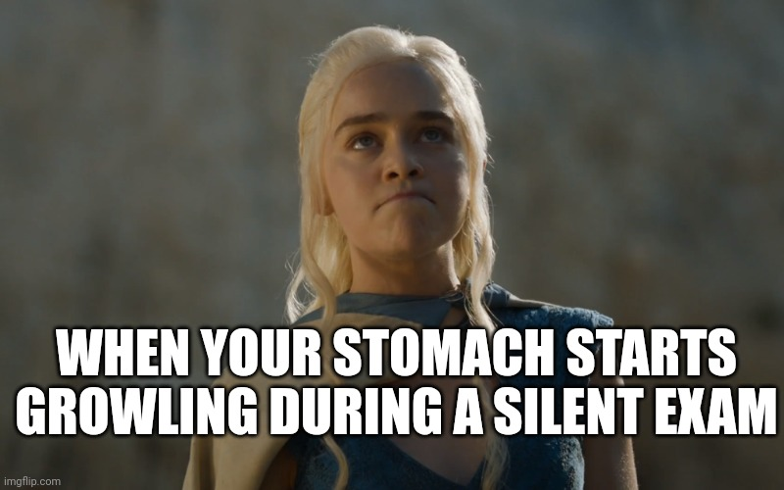
Stappenplan
Oriënteren
Lezen
Beantwoorden
Controleren

Slide 8
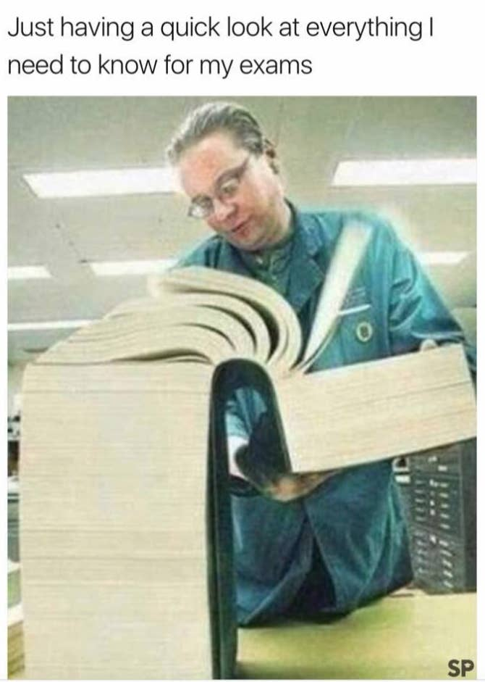
Opbouw teksten & alinea’s
Oriëntatie op teksten:
Titel, ondertitel, illustratie, tussenkopjes en alinea’s
Bron en tekstsoort
Logische volgordes van alinea’s
Standaard tekstopbouw:
Introductie
Kern
Conclusie

Slide 9
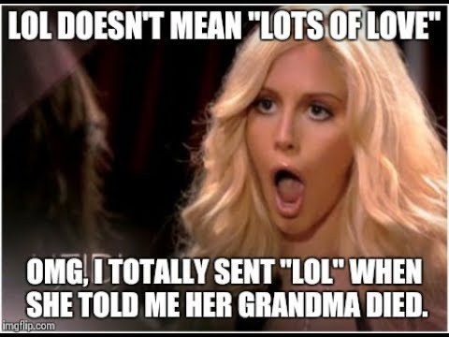
Opbouw teksten & alinea’s
(meestal) Eén kernzin per alinea
Kernzin (bijna) altijd eerste of laatste zin van de alinea
De rest van de alinea geeft bijv. een oplossing voor, voorbeelden bij of uitleg van de kernzin
LEES DUS ALTIJD EERST DE EERSTE EN LAATSTE ZIN VAN EEN ALINEA
Voorbeeld
We see beauty through filters shaped by our values and beliefs. Some people think wind turbines are ugly. I think smokestacks, smog, acid rain, coal-fired power plants and climate change are ugly. I think windmills are beautiful.

Slide 10
Opbouw teksten & alinea’s
(meestal) Eén kernzin per alinea
Kernzin (bijna) altijd eerste of laatste zin van de alinea
De rest van de alinea geeft bijv. een oplossing voor, voorbeelden bij of uitleg van de kernzin
LEES DUS ALTIJD EERST DE EERSTE EN LAATSTE ZIN VAN EEN ALINEA
Voorbeeld
We see beauty through filters shaped by our values and beliefs. Some people think wind turbines are ugly. I think smokestacks, smog, acid rain, coal-fired power plants and climate change are ugly. I think windmills are beautiful.

Slide 11
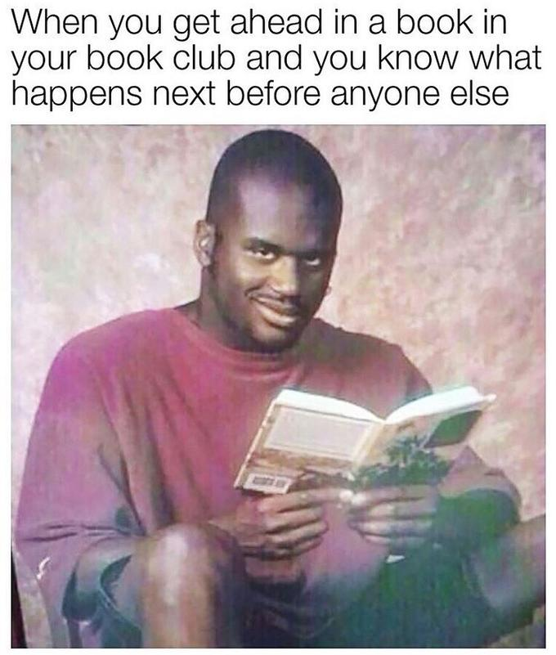
Leesstrategieën
Hoe lees ik een bepaalde tekst?
Voorspellen: mobiliseer je voorkennis.
Skimmen: grote lijnen.
Scannen: specifiek zoeken.
Gedetailleerd lezen: goed begrijpen van de tekst.
→ Gebruik de placemat over leesstrategieën tijdens het oefenen

Slide 12
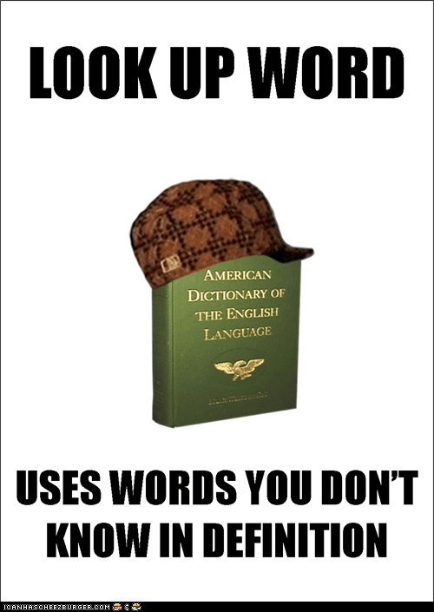
Moeilijke woorden
Stel jezelf de volgende vragen
Is het woord essentieel?
Heb ik genoeg tijd?
Staat de vertaling niet in een voetnoot?
Gebruik van je woordenboek
(redelijk) Nieuw woordenboek
Hele werkwoorden
Enkelvouden
Samengestelde zelfstandig naamwoorden
LET OP: veel woorden hebben meerdere
betekenissen!

Slide 13
Tips & tricks
Een tekst is altijd opgebouwd uit een introductie, kern en conclusie.
Alinea’s bevatten altijd een kernzin: vaak de eerst of laatste zin.
Gebruik alleen de leesstrategie die je nodig hebt. Zo bespaar je tijd!
Vergeet je woordenboek niet en gebruik hem verstandig!

